Slide 1
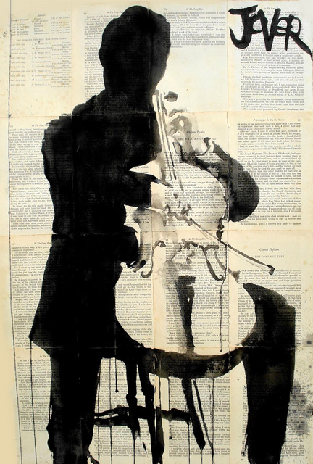
Sandra Carrasco
Resistiré
Loui Jover
Painter
Jagadir Ppsx
AUTOMÁTICO

Slide 2
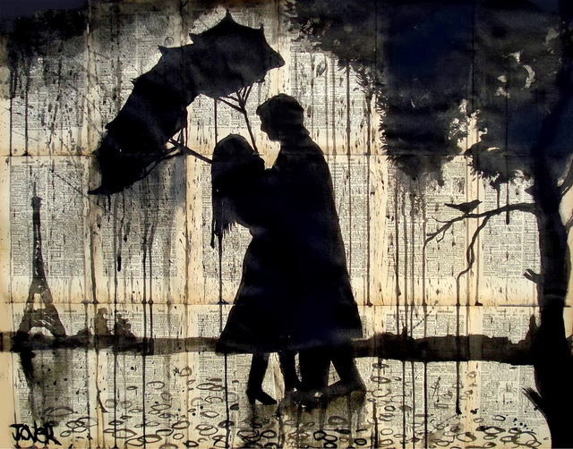
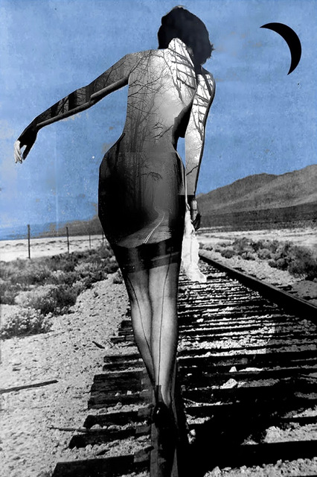
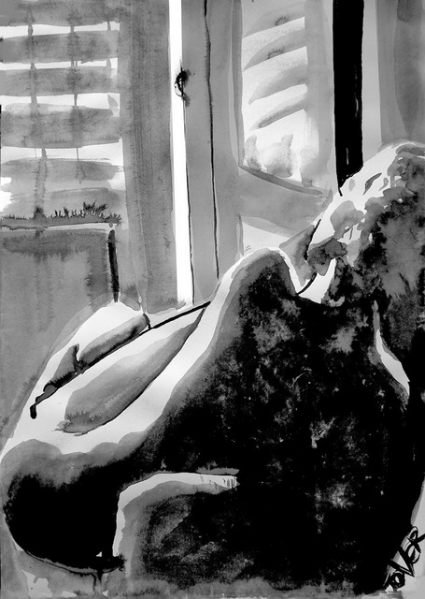
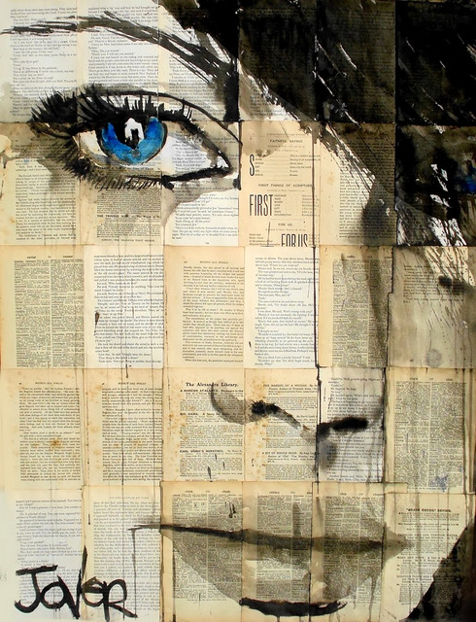
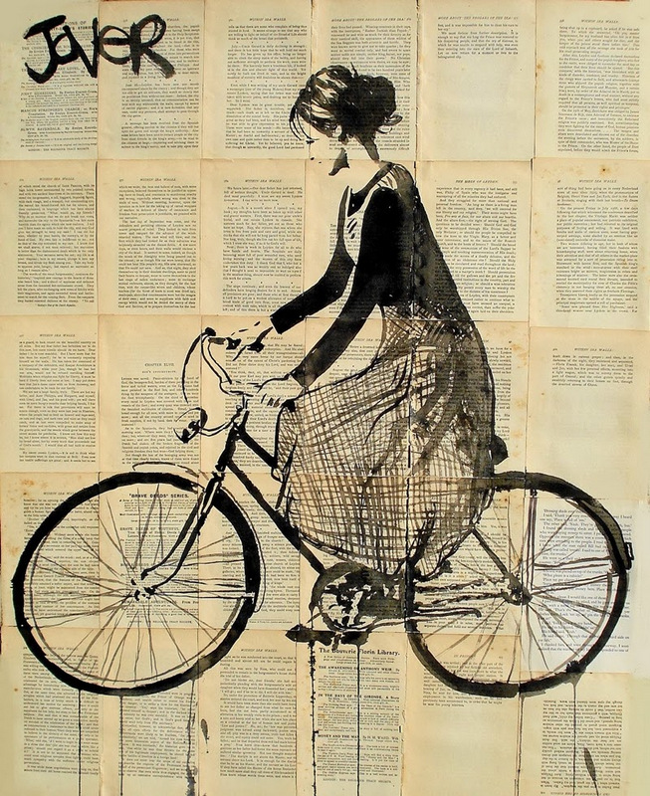
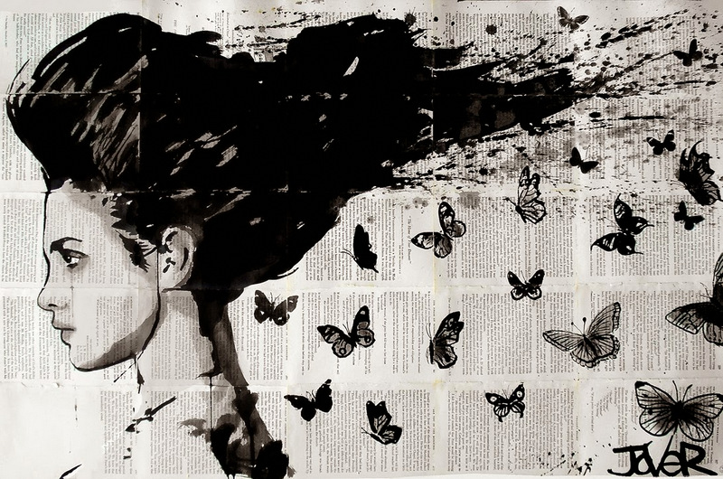
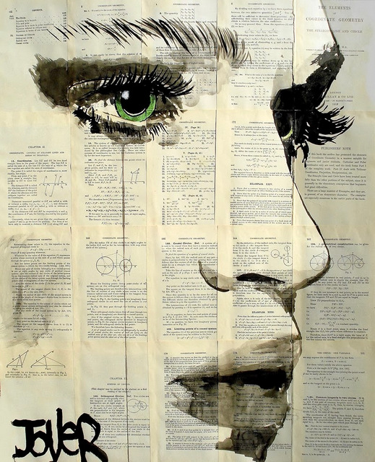
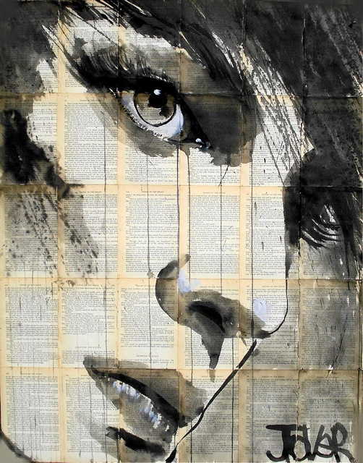

Slide 3
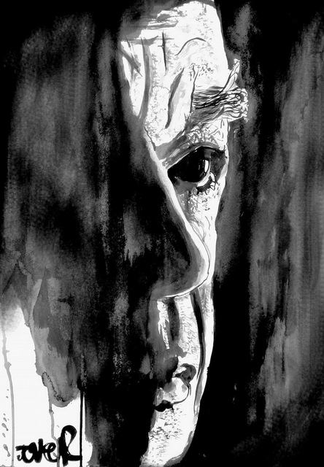
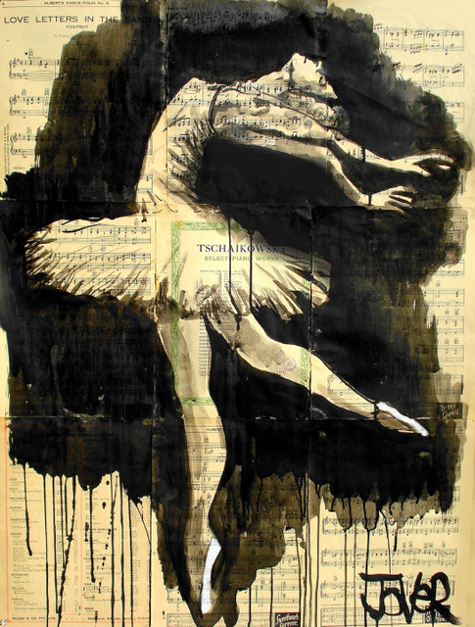
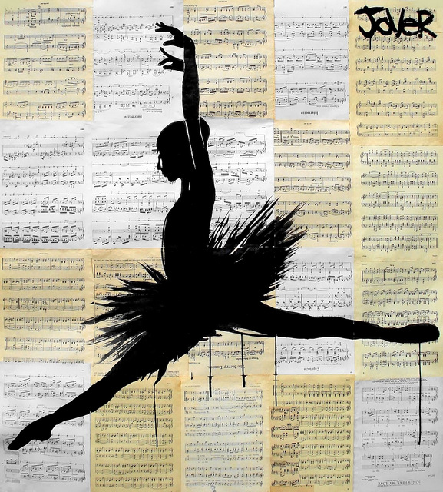
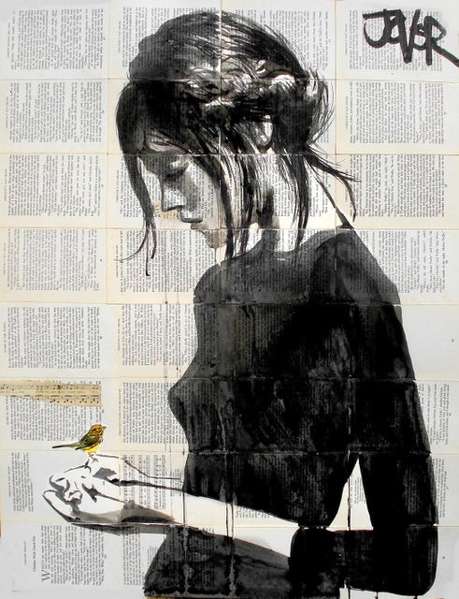
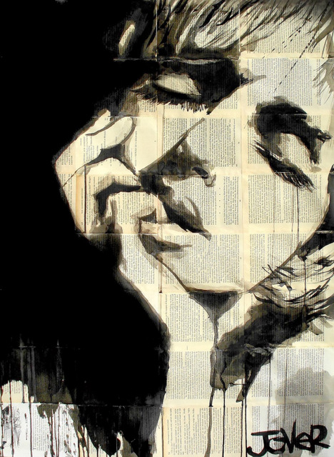
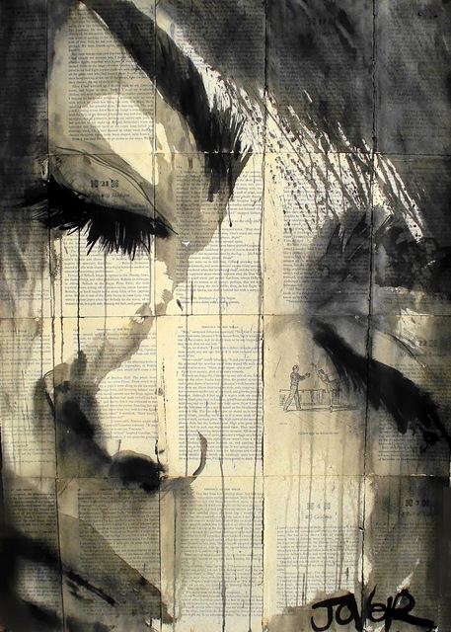
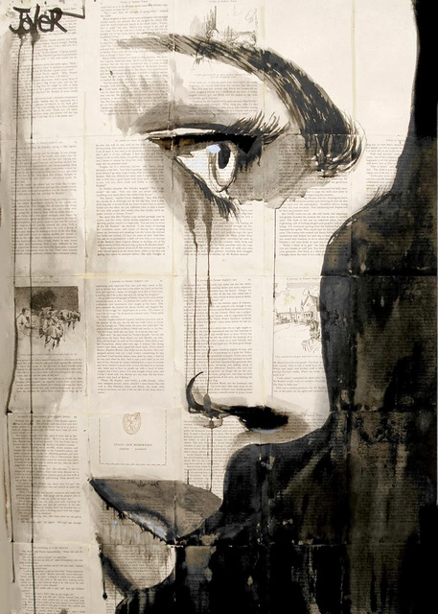

Slide 4
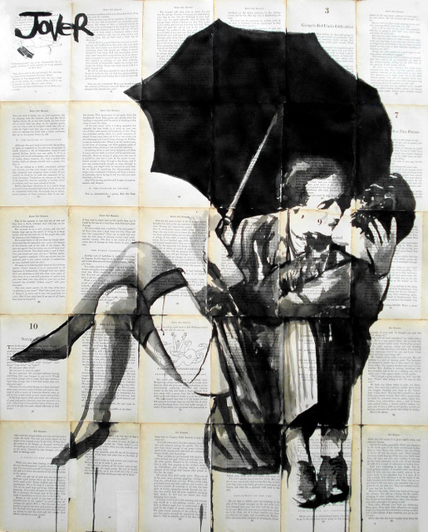
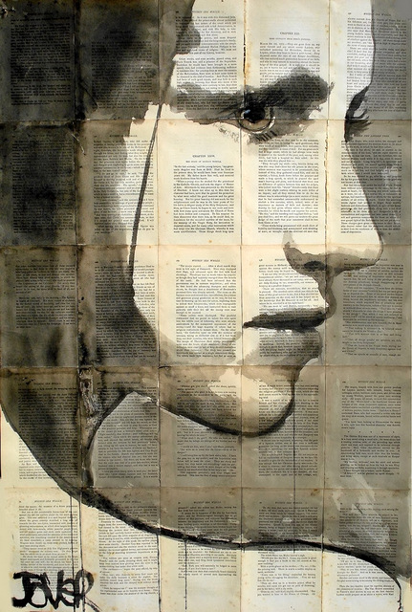
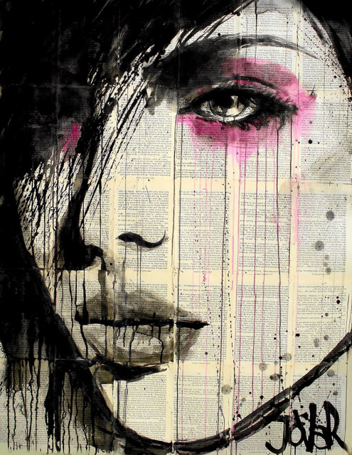
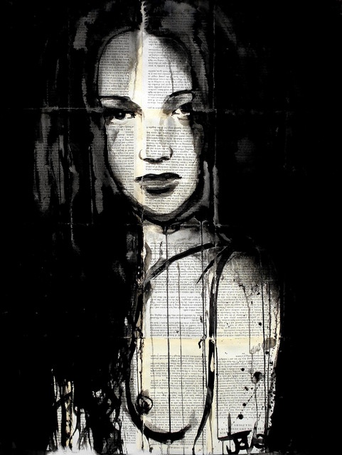
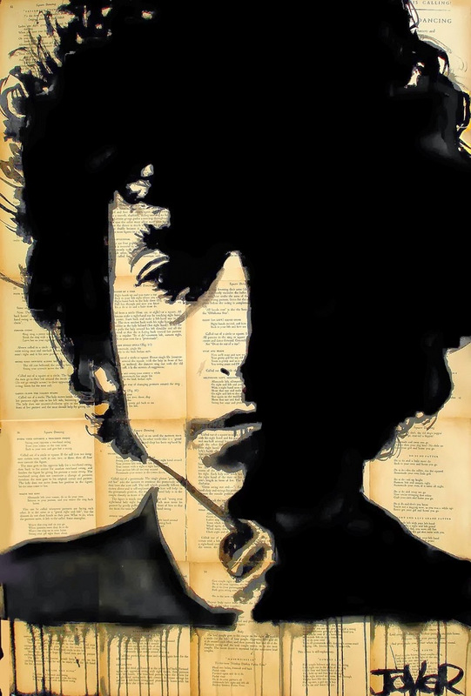
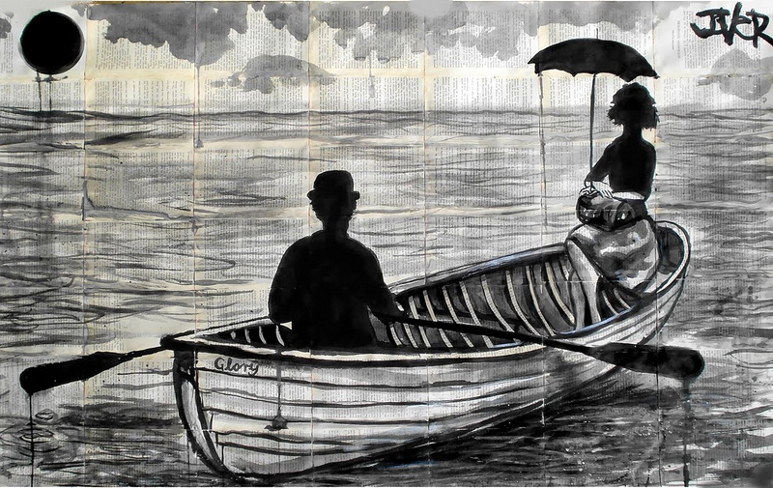

Slide 5
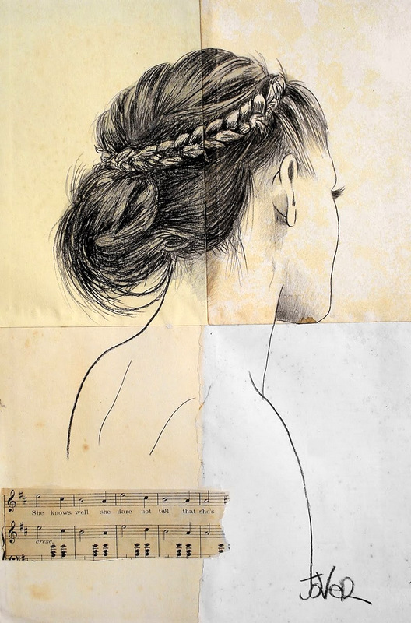

Slide 6
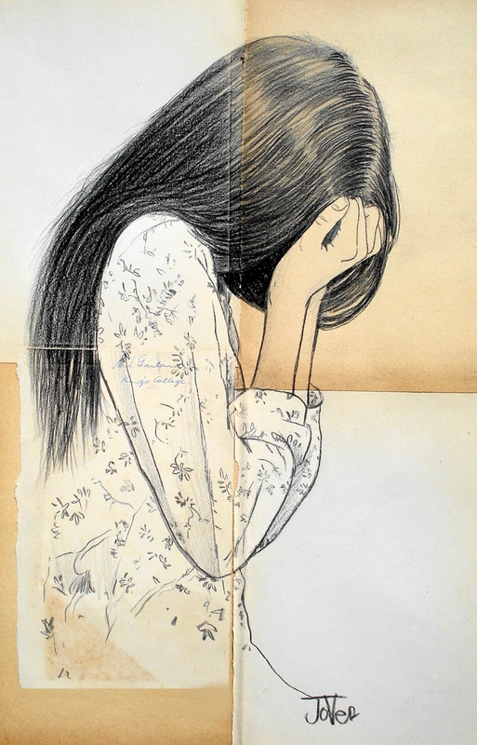

Slide 7
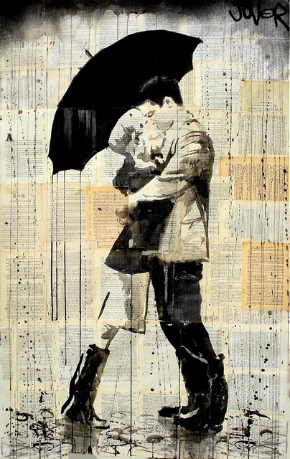

Slide 8
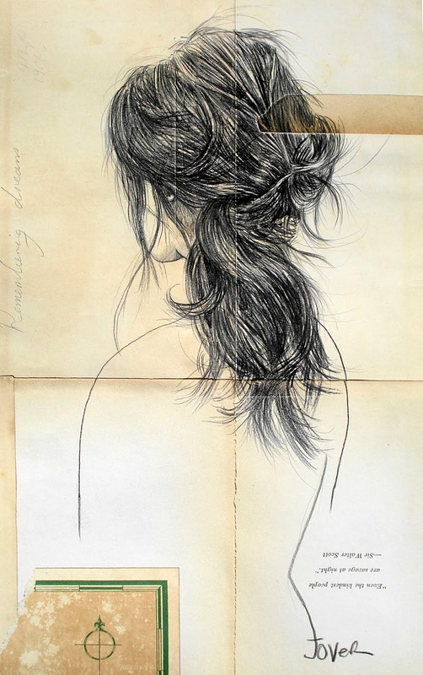

Slide 9
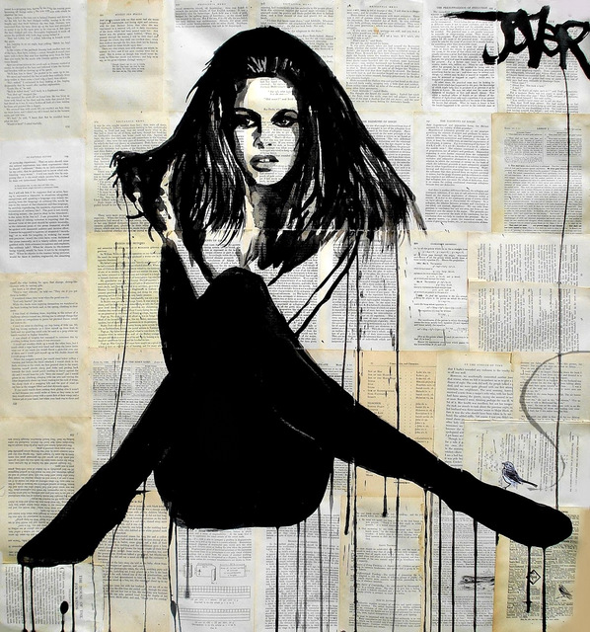

Slide 10
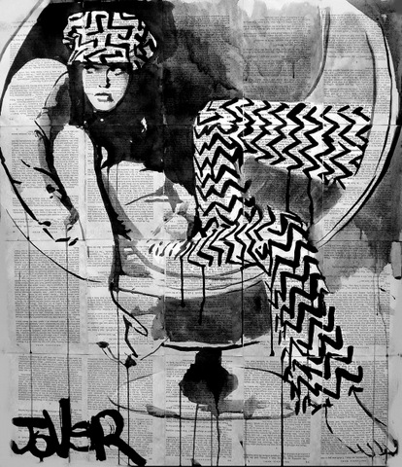

Slide 11
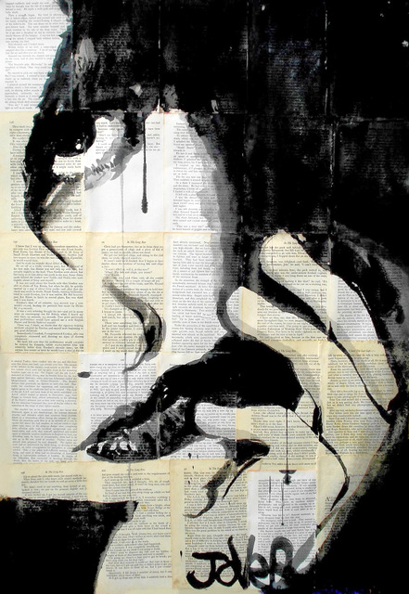
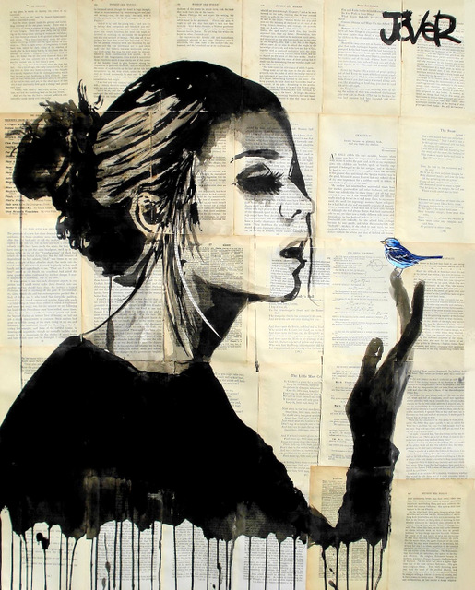
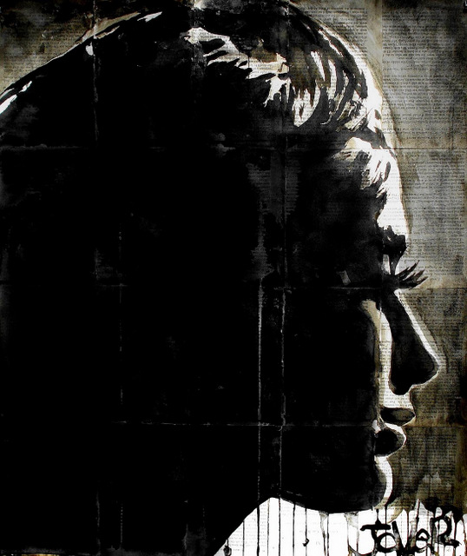
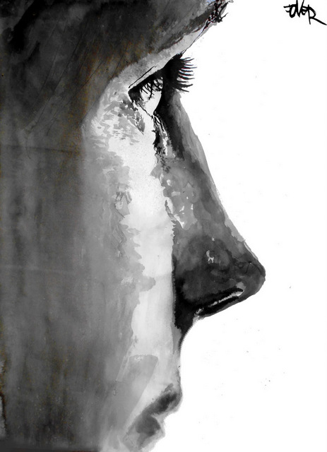
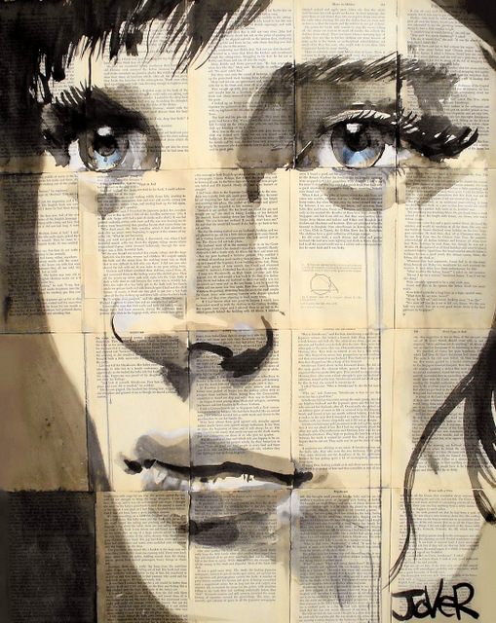

Resistiré
Cuando pierda todas las partidas
Cuando duerma con la soledad
Cuando se me cierren las salidas
Y la noche no me deje en paz
Cuando sienta miedo del silencio
Cuando cueste mantenerse en pie
Cuando se rebelen los recuerdos
Y me pongan contra la pared
Resistiré, erguido frente a todo
Me volveré de hierro para endurecer la piel
Y aunque los vientos de la vida soplen fuerte
Soy como el junco que se dobla,
Pero siempre sigue en pie
Resistiré, para seguir viviendo
Soportaré los golpes y jamás me rendiré
Y aunque los sueños se me rompan en pedazos
Resistiré, resistiré.
Cuando el mundo pierda toda magia
Cuando mi enemigo sea yo
Cuando me apuñale la nostalgia
Y no reconozca ni mi voz
Cuando me amenace la locura
Cuando en mi moneda salga cruz
Cuando el diablo pase la factura
Se alguna vez me faltas tu
Resistiré...
O si alguna vez me faltas tú.
Resistiré, erguido frente...
Jagadir Ppsx

